Slide 1

你孤独吗？
越长大越孤单
越长大越不安 《越长大越孤单》

Slide 2
对1000多名大学生孤独心理及其影响因素的调查表明
有41.1％的同学对“你认为自己是个孤独的人”表示认同
当被问到“你当前存在的主要的心理问题是什么”时，学生选择最多的就是人际关系苦恼，其次才是学习上的焦虑，情绪情感问题及其他.
当问及大学生渴望的是什么，大多数回答是“友谊”和“成功”
人是社会性动物，交往是人的本能

Slide 3
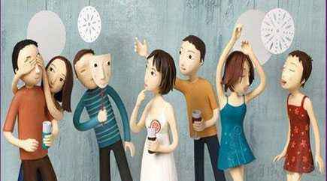
第十章 人际交往
02
心理健康教育与咨询中心

Slide 4
第十章 人际交往
第一节 人际交往概述
第二节 大学生常见的社交困惑
第三节 大学生人际交往能力的培养
02

Slide 5
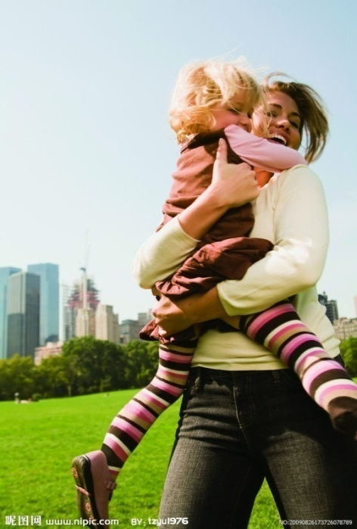
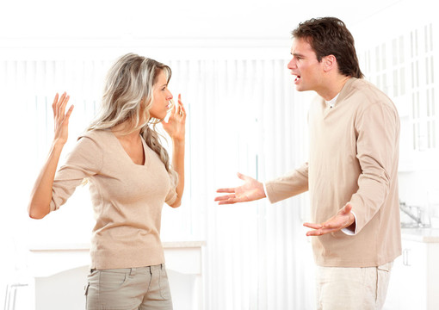
第一节 人际交往概述
一、人际交往的概念
人际交往：人际交往又称社会交往，是指个人与个人、个人与群体或群体与群体之间通过一定方式进行情感交流、信息沟通和物质交换的动态活动过程。

Slide 6
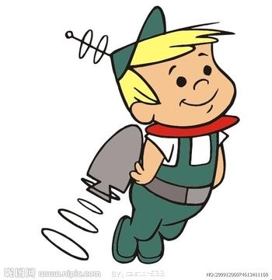
第一节 人际交往概述
一个人的人际关系系统，实质上是一个人的情感支持系统。
家人
家人
家人
朋友
亲戚
亲戚
亲戚
老乡
同事
同事
同学
同学

Slide 7
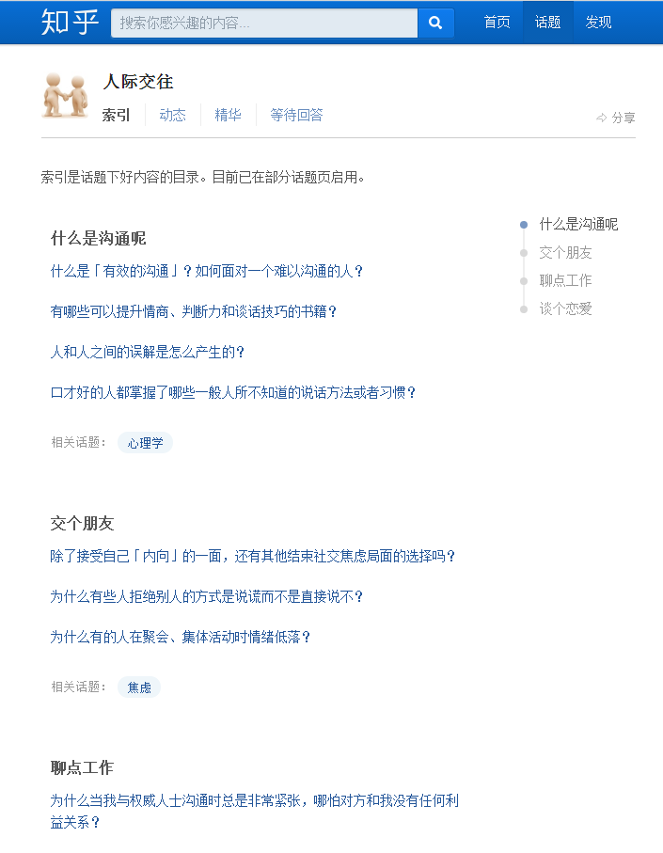
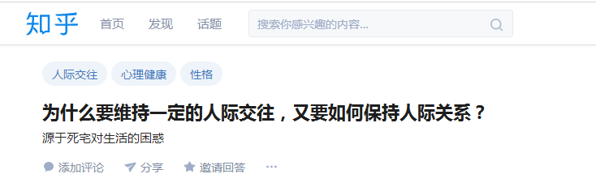
第一节 人际交往概述
二.我们为什么需要人际交往？

Slide 8
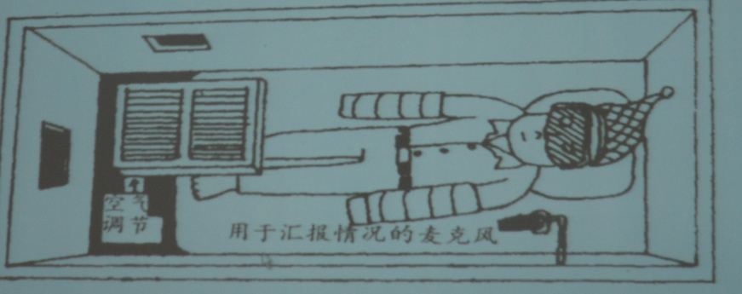
第一节 人际交往概述
人可以忍受多少孤独？
1945年美国孤独实验场景示意图

Slide 9
第一节 人际交往概述
实验结果
几乎没有人能在这项孤独实验中忍耐三天以上。最初的8个小时还能撑住，之后，学生就吹起口哨或者自言自语，烦躁不安起来。实验结束后让他做一些简单的事情，会频频出错，精神集中不起来了。实验后得需要三天以上的时间才能会不到原来正常状态。
实验持续数日后，人会产生一些幻觉。到第四天，会出现双手发抖，不能笔直走路，应答速度迟缓，对疼痛敏感等症状。

Slide 10
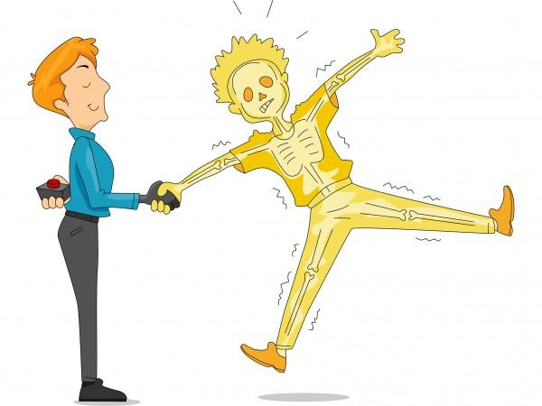
Zilstein电击实验
Does affiliation desires increase with anxiety?
高焦虑
低焦虑
等待的是疼痛的令人惊恐的体验
温和的，并不危险的体验
等候期间，要求每名被试指出自己是愿意一个人等？和他人一起等？还是无所谓？

Slide 11
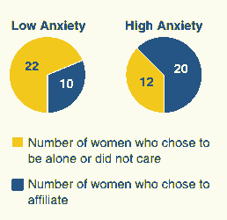
Zilstein电击实验
Does affiliation desires increase with anxiety?
为了缓解自己的恐惧和焦虑，人们常常寻求有人陪伴。不仅如此，人们常常会有合群需要，来满足人对支持、友谊和信息的需要，以及被认可的需要。

Slide 12
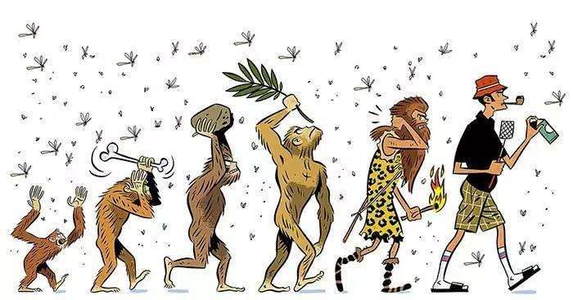
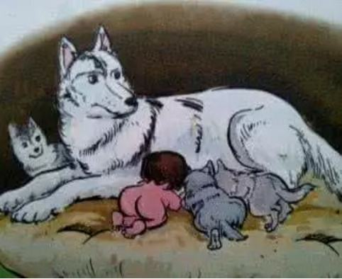
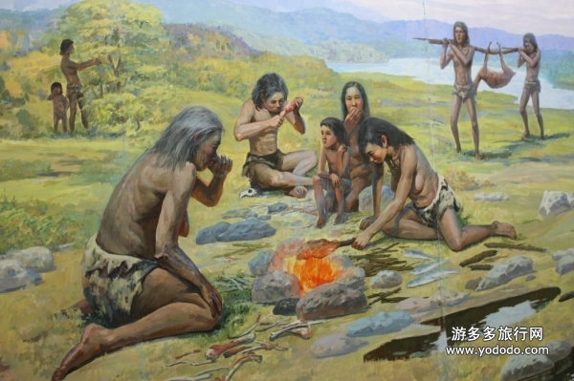
第一节 人际交往概述
三.大学生人际交往的意义
1、促进大学生的社会化进程
个体由自然人转为社会人的过程中，所必备的知识、技能、社会道德规范等，都需要在社会中与他人交往中完成。

Slide 13

第一节 人际交往概述
2、促进大学生自我认识的深化
人贵有自知之明。自知之明需要通过与他们交往、交流、比较、他人评价等方面归纳总结而获得。
自知 自不知
A 公开的我 | B 盲目的我
C 秘密的我 | D 未知的我
他知 他不知

Slide 14
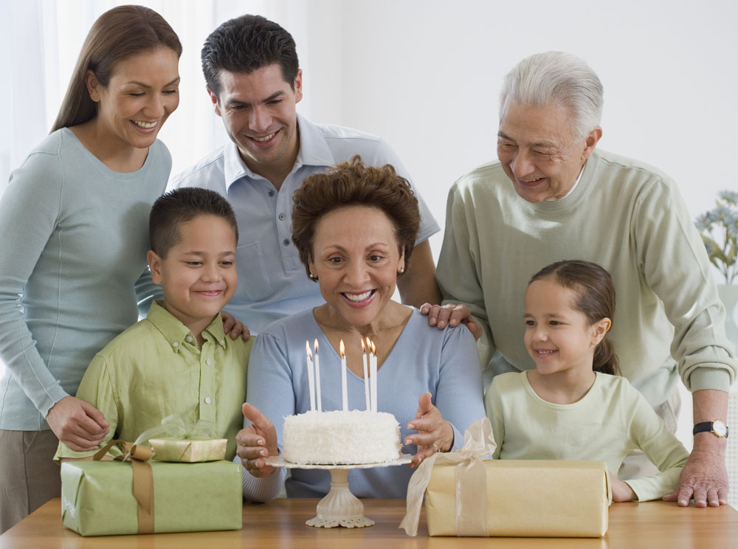
第一节 人际交往概述
3、维持大学生身心健康的重要保证
Zilstein电击实验

Slide 15
第一节 人际交往概述
当人际关系缺乏真诚的时候，就无可避免地会产生疾病。
——马斯洛
自我实现的需要
尊重需要
归属与爱的需要
安全需要
生理需要

Slide 16


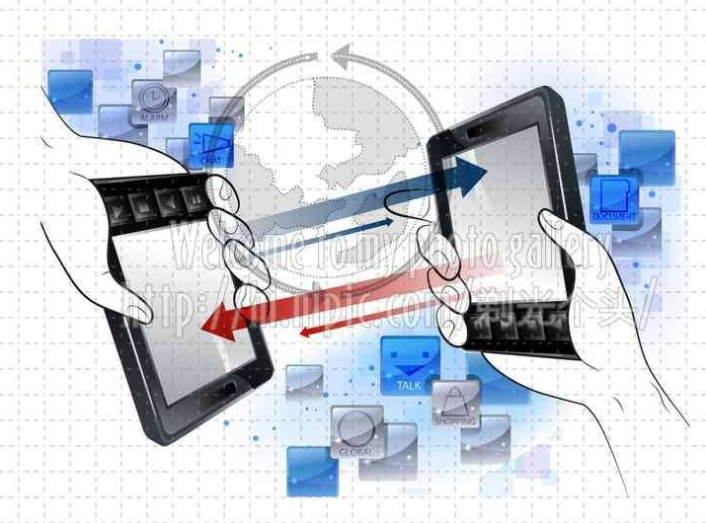
4.助力大学生事业的发展
第一节 人际交往概述
获取信息
做出决策
与人合作
我可以做你不能做的事，你可以做我不能做的事。我们在一起就可以做伟大的事。

Slide 17
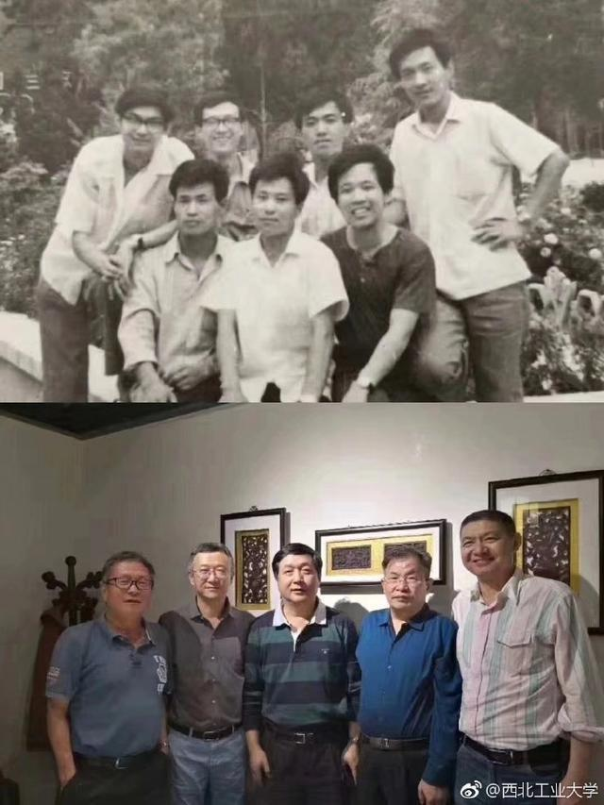
史上最牛”班级合影 被赞“撑起中国天空的一个班
10月13日，西北工业大学举办校庆晚会，歼-20总师杨伟、运-20总师唐长红和歼15常务副总师赵霞，同台表演诗朗诵《致远方》。据了解，他们三人所在的班，培养出歼-10、FC-1、歼-15、歼-20，歼轰-7，运-20等总设计师。
一个班，撑起一片天！

Slide 18
No Man Is An Island ——约翰·多恩
第一节 人际交往概述
No man is an island entire of itself;
every man is a piece of the continent,
a part of the main;
if a clod be washed away by the sea,
Europe is the less,
as well as if a promontory were,
as well as any manner of thy friends or of thine own were;
any man's death diminishes me,
because I am involved in mankind.
And therefore never send to know for whom the bell tolls;
it tolls for thee.
没有人是一座孤岛，
在大海里独踞;
每个人都像一块小小的泥土，
连接成整个陆地。
如果有一块泥土被海水冲刷，
欧洲就会失去一角，
这如同一座山岬，
也如同一座庄园，
无论是你的还是你朋友的。
无论谁死了，
都是我的一部分在死去，
因为我包含在人类这个概念里。
因此，
不要问丧钟为谁而鸣，
丧钟为你而鸣。

Slide 19

课堂练习
当陷入困境，第一时间里，你向谁求助？请写下至少五个人的名字。

Slide 20
第一节 人际交往概述
四、人际关系的建立和发展阶段
单 项 | 人际关系状态 | 相互作用水平
 |  | 低 高
相互依赖
情感融合
人际关系的状态
零接触
单项注意
共同的心理领域
双向注意
表面接触
轻度卷入
中度卷入
深度卷入

Slide 21
1.人际交往的深度的评价
第一节 人际交往概述
社会渗透理论
认为亲密人际关系是在一个人”渗透”过一个人的表面特征，并逐步了解到一个人内部自我的过程中发展起来的。
自我表露的范围与深度

Slide 22
2.共同的心理领域
第一节 人际交往概述
共同的心理领域是相互认同、接受、信任及关系的基础。双方实质关系的开始和深入，是随着双方在沟通的不断深入和扩展并发现和确认双方共同心理领域的过程中实现的。
共同的心理领域越多，双方之间认可、接受和信任的程度就越高，可能建立的情感联系也越广泛、越深刻和越稳固。

Slide 23
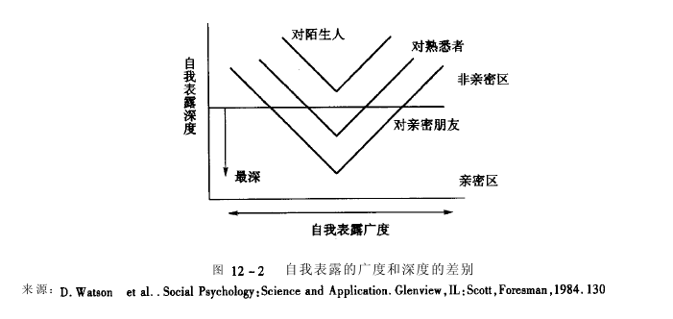

Slide 24
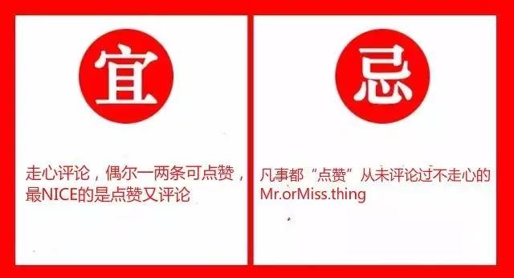
从点头之交到点赞之交
调查表明，如果仅仅在社交网络上祝福生日，或者在朋友圈默默点赞，对于友情的存活并没有太大的帮助。因为，这只是机械的可以维持。相比较之下，一些支持性的评论，深度的沟通，会更有助于维护一段友情。
在“点赞狂魔” 的眼中，点赞并非表示支持，而是表示“朕已阅”！

Slide 25
讨论：你不喜欢的室友行为有哪些？
第三节 大学生常见的社交困惑
到睡觉时间了，仍打游戏，影响他人
大家安静看书时，将音乐外放
在寝室大声、长时间打电话，喧哗
不打开水，用别人的
不注意个人卫生，使寝室有气味
卫生值日，不认真
借小钱，却不还
在食堂就餐，喜欢从别人饭盘里夹菜
亲密有间

Slide 26
第二节 大学生常见的社交困惑
1.自我认知的误区
猜疑阻隔信任
B
A
C
缺乏自信不敢交往
印象替代现实.偏见扭曲真相

Slide 27
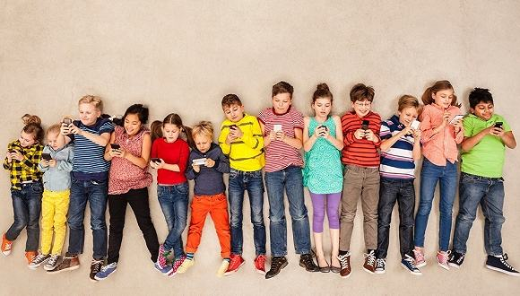
第二节 大学生常见的社交困惑
“我不够好？”
“别人不接受我？”
“我被拒绝怎么办？
“是不是对我有什么想法？”
“他说这话时什么用意？”
他外表这么高冷，肯定不屑于和我交往！

Slide 28
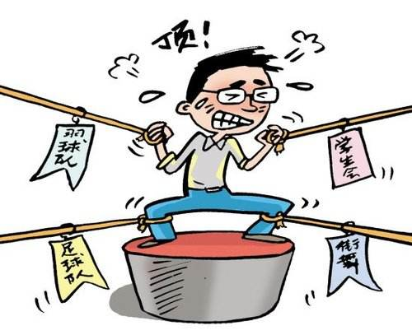
2.自我中心难以交往
第二节 大学生常见的社交困惑
以我为中心
我行我素
只顾及自己感受
不顾及别人感受
控制他人

Slide 29

3.情绪左右沟通
第二节 大学生常见的社交困惑
自卑
恐惧
孤独
嫉妒
愤怒

Slide 30

4.技巧的缺乏
第二节 大学生常见的社交困惑
语言表达欠缺方法
对非语言欠缺体察
5.网络依赖

Slide 31
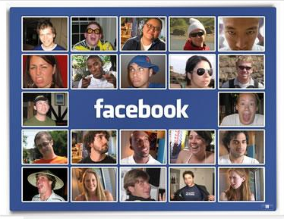


第二节 大学生常见的社交困惑
我们的社交网络
社交网络源于英文Social Network Service，指通过建立公共的网络平台帮助注册用户间建立网络联系的互联网服务。如微信、豆瓣、微博等，国外的Facebook、Myspace、twitter等。

Slide 32
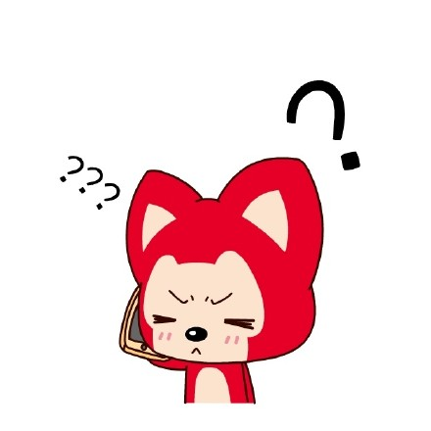
第二节 大学生常见的社交困惑
手机玩得越多，我们越不孤独啦？
手机玩得越多，我们的人际关系困扰越少？
孤独感
大学生手机成瘾倾向
人际关系困扰
结论：
1、大学生手机成瘾倾向程度越高，孤单感越越重以及人际关系困扰程度越重；
2、大学生手机成瘾倾向既能够直接预测我们的人际关系困扰程度，也可以通过影响孤独感，进而影响我们的人际关系现状。

Slide 33
第三节 大学生人际交往能力的培养
一、掌握影响大学生人际关系的因素
时空邻近性
外表吸引力
才能
相似性
自我表露
个性特征

Slide 34
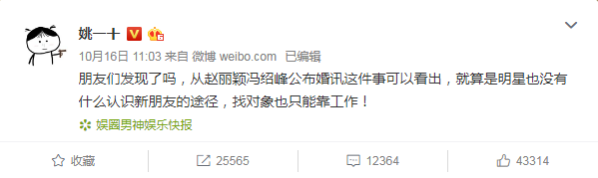
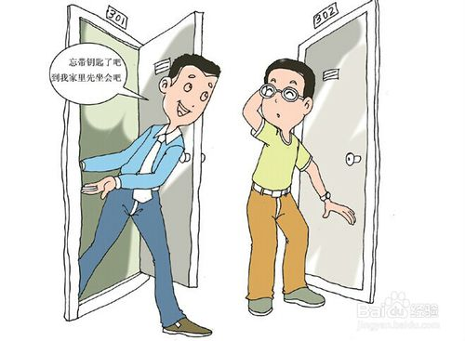
第三节 大学生人际交往能力的培养
1、时空邻近性
邻近性是指如果其他条件相同，人们在时空上越接近，双方交往和接触的机会就越多，彼此间容易形成密切的人际关系。 “青梅竹马”、“远亲不如近邻” 。

Slide 35

第三节 大学生人际交往能力的培养
2、外表吸引力
首因效应中，外表具有吸引力的人更受人欢迎，在初次见面中，外表特征占有重要地位。
随着对交往对方其他信息的获得，外貌的作用会逐渐减小。
斯特罗毕的研究表明，身体方面的吸引在选择婚姻伴侣时没有选择约会伴侣时那么重要。

Slide 36
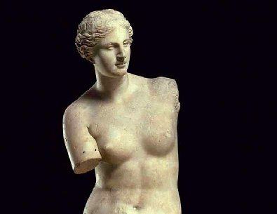
第三节 大学生人际交往能力的培养
3、才能
研究表明，在一般情况下，人们喜欢有能力、有水平或在某一方面有一定专长的人。但在一个群体中，最有能力、最能出好主意的人往往不是最受喜欢的人。
虽然人们爱慕在各方面比自己优秀的人，但当他们过于优秀甚至对自己形成了一定心理压力时，往往会敬而远之。
社会心理学家阿伦森的研究结果显示：
人们对那些有才能但不完美的人更加情有独钟。

Slide 37

第三节 大学生人际交往能力的培养
4、相似性
相似性指人们在生活背景、年龄、兴趣、态度、信仰等方面想象的程度。 “英雄所见略同”。
布雷达的研究发现，价值观和态度方面的相似性，甚至在其他方面不甚合意的条件下，也能引起更多的喜欢。
相似是认同的基础；
试图建立和谐关系的愿望；
一致性是一种认同和强化；

Slide 38
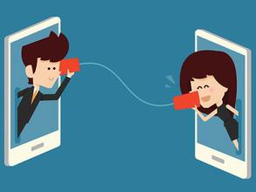
第三节 大学生人际交往能力的培养
5、自我表露
适度的自我表露可以提高相互间的信任，亲密，互利和喜爱的程度，导致相互表露。但是，超出当前关系和社会情境的过度表露，会引起对方的怀疑和降低表露者的吸引力。

Slide 39
6、个性特征
课堂练习：你喜欢和什么样的人交往？你不喜欢和什么样的人交往？
人缘型的个性品质
次序 | 个性品格 | 人数 | 百分比
1 | 尊重、关心让人，对人平等，一视同仁，有同情心 | 39 | 100
2 | 热心班集体活动，对工作热情，责任心强 | 37 | 94.4
3 | 持重、耐心、忠厚老实 | 37 | 94.4
4 | 热情、开朗、喜爱交往、待人真诚 | 36 | 92.3
5 | 聪颖、善于独立思考，成绩优良且乐于助人 | 35 | 89.7
6 | 重视自己的独立性格和自治，有谦虚的品质 | 35 | 89.7
7 | 有多方面的兴趣和爱好 | 20 | 51.3
8 | 有审美的眼光和幽默感 | 15 | 38.5
9 | 温文尔雅，仪表美 | 5 | 12.8

Slide 40
嫌弃型的个性品质
次序 | 个性品质 | 人数 | 百分比
1 | 自我中心，不为他人的处境和利益着想，忌妒心强 | 55 | 100
2 | 对集体工作莫不关心，敷衍了事，缺乏责任心 | 55 | 100
3 | 虚伪，不诚实，固执，爱吹毛求疵 | 50 | 90.9
4 | 不尊重他人，操作欲，支配欲强 | 45 | 81.8
5 | 对人淡漠，孤僻，不合群 | 45 | 81.8
6 | 有敌对，猜疑和报复的性格 | 43 | 78.2
7 | 行为古怪、喜怒无常，粗鲁，粗暴，神经质 | 39 | 70.9
8 | 狂妄自大，自命不凡，浮夸 | 38 | 69.1
9 | 学习成绩好，但不肯帮助他人，甚至看不起他人 | 35 | 63.6
10 | 自我期望很高，小气，对人际关系过于敏感 | 30 | 54.5
11 | 势利眼，想法设法巴结领导，而不听群众意见 | 30 | 54.5
12 | 学习不努力，无组织纪律，不求上进 | 24 | 43.6
13 | 兴趣贫乏 | 18 | 32.7
14 | 行为放荡 | 8 | 14.5

Slide 41
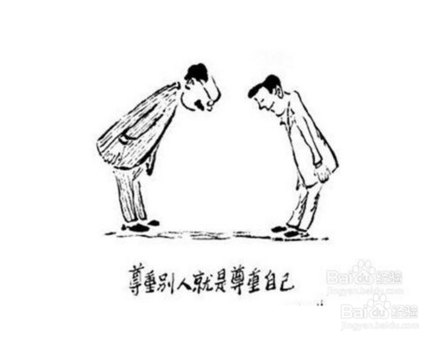
二、遵循大学生人际交往的原则
1、尊重
自尊：自重自爱，自信
尊重他人：
尊重他人是一个独特的人，有价值的人，有潜能的人，可以改变的人。
尊重他是一个人，而首先不是“他是一个怎样的人”即行为。

Slide 42

2、真诚
真诚的表达：建设性的表达真诚，不是破坏性的表达真诚。
真诚要做到：讲出来的都是真的，但并不是真的都要完全讲出。

Slide 43
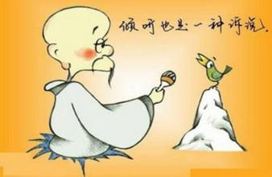
三、大学生人际交往的技巧
1、倾听
体察语言背后的情感
听清对方表达的真正意思
给出反馈不要指责对方

Slide 44
一个倾听小练习。准备好倾听了吗？
某商人刚关上店里的灯，一男子来到店堂并索要钱款，店主打开收银机，收银机内的东西被倒了出来而那个男子逃走了，一位警察很快接到报案。

Slide 45
正确 错误 不知道 1、店主将店堂内的灯关掉后，一男子到达 T F ？ 2、抢劫者是一男子 T F ？ 3、来的那个男子没有索要钱款 T F ？ 4、打开收银机的那个男子是店主 T F ？ 5、店主倒出收银机中的东西后逃离 T F ？ 6、故事中提到了收银机，但没说里面具体有多少钱 T F ？ 7、抢劫者向店主索要钱款 T F ？ 8、索要钱款的男子倒出收银机中的东西后，急忙离开 T F ？ 9、抢劫者打开了收银机 T F ？ 10、店堂灯关掉后，一个男子来了 T F ？ 11、抢劫者没有把钱随身带走 T F ？ 12、故事涉及三个人物：店主，一个索要钱款的 T F ？ 男子，以及一个警察

Slide 46
习题：商店打烊时（答案） 答案 1、店主将店堂内的灯关掉后，一男子到达 ？商人不等于店主 2、抢劫者是一男子 ？不确定，索要钱款不一定是抢劫 3、来的那个男子没有索要钱款 F 4、打开收银机的那个男子是店主 ？ 店主不一定是男的 5、店主倒出收银机中的东西后逃离 ？ 6、故事中提到了收银机，但没说里面具体有多少钱 T 7、抢劫者向店主索要钱款 ？ 8、索要钱款的男子倒出收银机中的东西后，急忙离开 ？ 9、抢劫者打开了收银机 F 10、店堂灯关掉后，一个男子来了 T 11、抢劫者没有把钱随身带走 ？ 12、故事涉及三个人物：店主，
一个索要钱款的男子，以及一个警察 ？

Slide 47
启发：
1.认真听，也会错
2.确认的重要
3.书面沟通
4.表达的逻辑

Slide 48
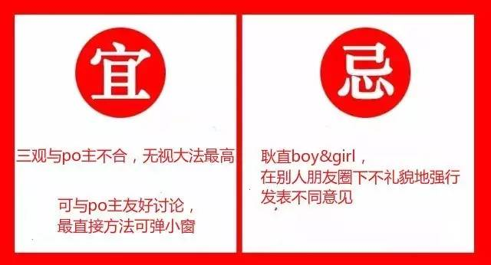

2、肯定、欣赏的态度
在沟通中，注意寻找对方的优点，及时给对方以肯定，就会让对方感到你很重视他，尊重他，他就愿意与你交往。

Slide 49
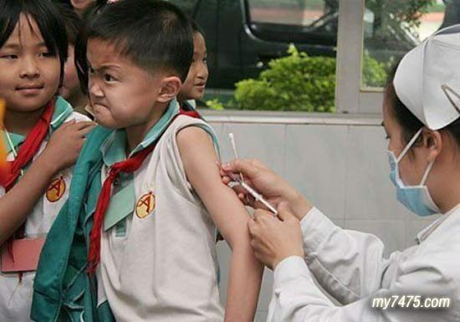
3、使用幽默
幽默可以打破僵局，也可以化解矛盾。
幽默的言行会激发别人对自己产生兴趣，还可以启发自己和别人的智慧。

Slide 50
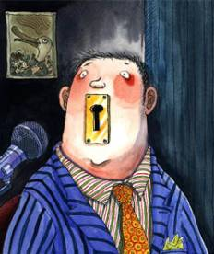
4、非语言沟通
人的内心信息百分之七通过语言获得，百分之三十八通过嗓音线索获得，百分之五十五通过面部表情获得。

Slide 51
身体传达态度
沃斯梅尔SOLER技术
S：坐要面对别人
O：姿势要自然开放
L：身体微微前倾
E：目光接触 R：放松

Slide 52


推荐读物：
书籍：《我和你：人际关系的解析》
电影：《自闭历程》

